Slide 1

Web Development
Programming
Frontend (UI, Integrasi dengan backend)
Backend (API, server)
DevOps (infrastruktur, deployment, system)
Tools:
Text Editor : Visual Studio Code, atom
Git : menyimpan kode, control versi, collab dengan orang lain

Slide 2
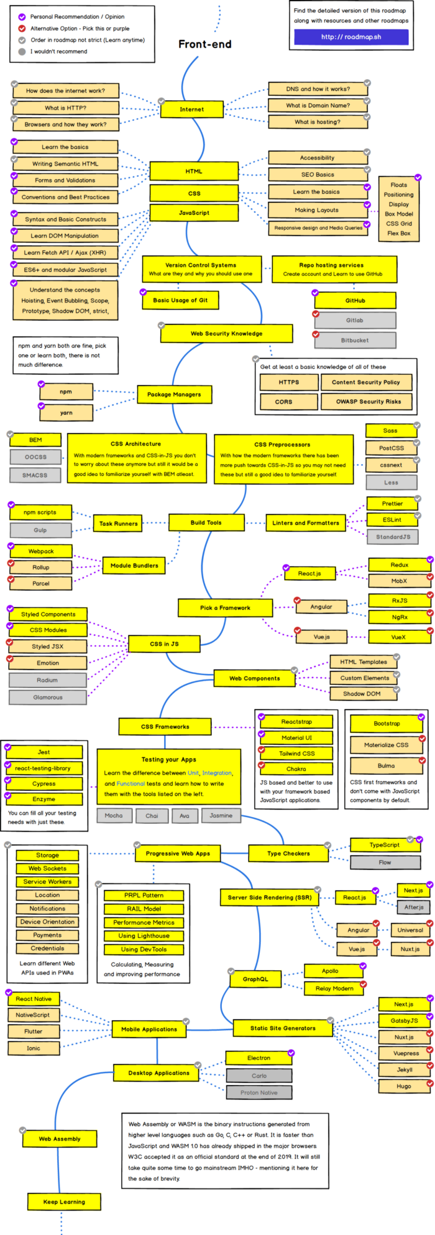
Flow Frontend
Secara umum:
-HTML
-CSS
-Javascript
-Javascript Framework
-CSS Framework

Slide 3
GIT
GIT merupakan Version Control System / Source Code Management.
GIT berfungsi:
Mencatat perubahan pada file proyek yang dikerjakan banyak orang
Menyimpan delta perubahan, tidak memakan banyak memori
Bisa kembali ke versi sebelumnya
Bisa kontribusi ke proyek open source
Bisa paham cara deploy aplikasi modern

Slide 4
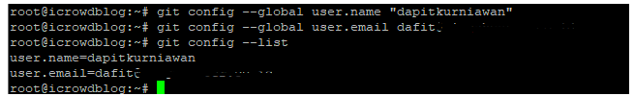
GIT Flow
Pastikan git sudah terinstall
Bikin akun gitlab/github dulu
Login git pada cmd
Buka folder : cd namafolder
Ketik : git init

Slide 5
GIT Flow
Ketik: git remote add origin git@github.com:UserNameGit/NamaRepository.git (untuk mengupload repo ke akun git)
Ketik: git push -u origin master (untuk upload file)
Buat file baru
Ketik: git status (untuk mengetahui perubahan yang terjadi)
Lalu : git add . (untuk menambahkan semua perubahan)
Ketik : git commit –m “ pesan commit” (untuk menambahkan keterangan mengenai perubahan)
Ketik: git push origin master

Slide 6
Fork / Forking
Membuat copy/duplikat dari repo orang lain (beserta historynya)
Modifikasi pada repo original
Kontribusi pada repo orang lain

Slide 7
Area pada Git
Working tree
Staging area
History

Slide 8
Git Branch
Membuat branch baru di git
Menambahkan code baru agar tidak mengganggu jalur utama
Command: git branch (menampilkan daftar branch)
git branch namabranch (membuat branch baru)
git branch namabranch branchlama (membuat branch baru berdasarkan branch tertentu)
git checkout –b branch branchlama (pindah dan membuat branch baru)
git checkout namabranch (untuk pindah branch)
git branch –d namabranch (menghapus branch)

Slide 9
Git Merge
Menggabungkan code dari cabang ke cabang lain
Command : git checkout master -> git merge nambranch (menggabungkan branch namabranch ke master)

